Slide 1
인터넷 리뷰를 이용한 게임 추천 시스템
Sour_Grape
작성자 | 김종현 황영웅

Slide 2
목차
01 데이터 수집 범위
02 데이터 수집 방법
03 Q & A

Slide 3
데이터 수집 범위

Slide 4

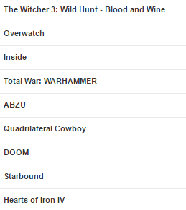


데이터 수집 범위 초기 데이터 수집
Sour Grape
게임 이름
크리틱 평균 점수
크리틱 점수
매체 이름
유저 점수
유저 이름
게임 평점
크롤링
게임 평점

Slide 5
데이터 수집 범위 초기 데이터 수집
회원 정보
매체 이름, 유저 이름
크롤링 정보
게임 정보
게임 이름
크리틱 점수, 유저 점수
평점 정보

Slide 6
데이터 수집 범위 이후 데이터 수집
본 시스템의 사용자가 증가하면 초기 데이터 수집 필요 없음
이후 데이터 수집은 크리틱 평균 점수, 신작 게임 업데이트를 위함

Slide 7
데이터 수집 방법

Slide 8
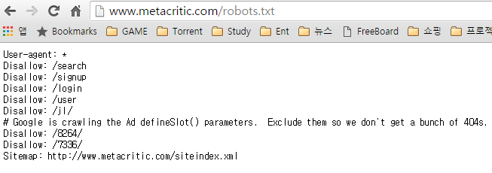
데이터 수집 방법 robots.txt 확인
메타크리틱의 robots.txt 확인

Slide 9
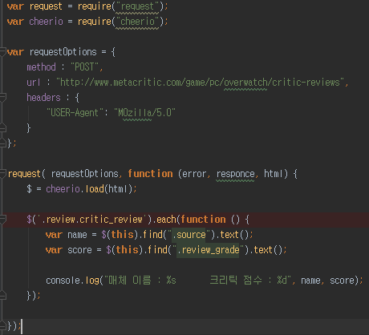
데이터 수집 방법 Nodejs
Requests와 Cheerio를 이용한 웹 크롤러 코드 일부

Slide 10
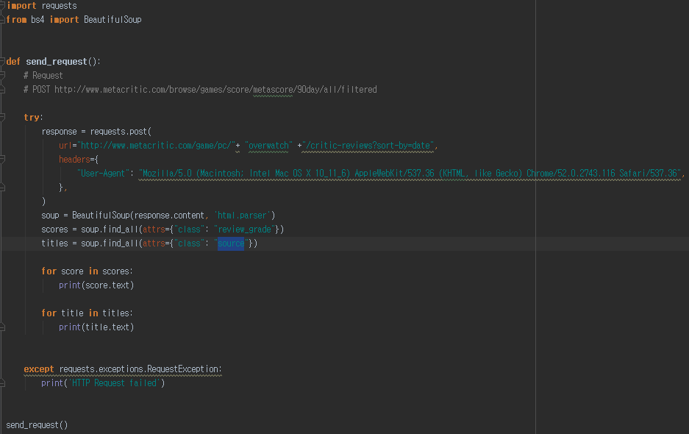
데이터 수집 방법 파이썬
BeautifulSoup을 이용한 웹 크롤러 일부

Slide 11
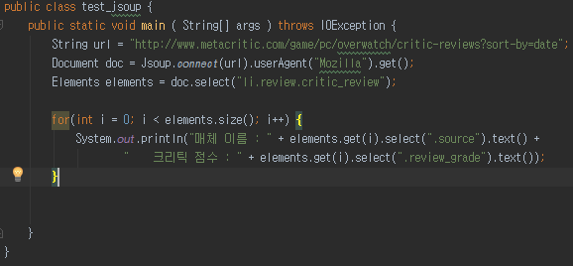
데이터 수집 방법 자바
Jsoup을 이용한 웹 크롤러 일부

Slide 12
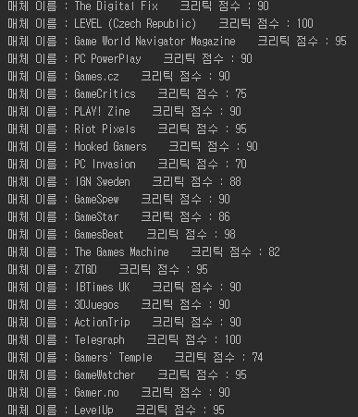
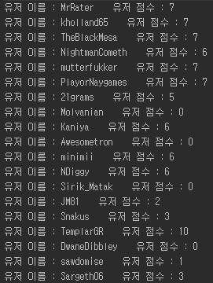
데이터 수집 방법 크롤링 결과
해당 데이터는 이후 데이터베이스 구축 후 각 데이터베이스에 들어갈 예정

Slide 13
Q&A

Slide 14
감사합니다.

